Slide 1

JavaBeats
PROGETTO-B24
2023-2024
Programmazione ad Oggetti ed Ingegneria del Software
G. Giacomotti, A. Protti Melano, R. Schifano

Slide 2
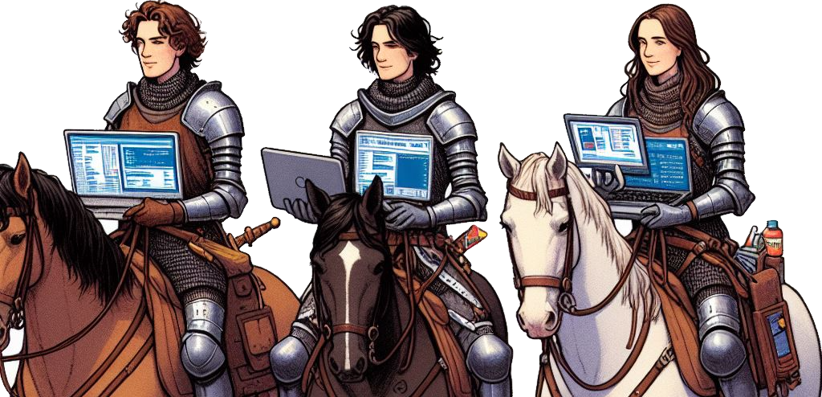
Introduzione:
JavaBeats: Lettore Musicale per utenti e artisti implementato in Java.
Giorgio Giacomotti Roberto Schifano Alessia Protti
SVILUPPATO DA:
I Cavalieri del Polimorfismo
G. Giacomotti, A. Protti Melano, R. Schifano

Slide 3
Contesto e Motivazione:
Il progetto “JavaBeats” nasce dall’idea di avere un software per la gestione di file audio in formato mp3.
L’argomento del progetto è stato scelto in base alla familiarità dei creatori con l’ambiente in quanto assidui fruitori di contenuti musicali.
Contesto, motivazione e ricerca delle necessità di progetto sono definite in dettaglio nel documento “Visione.docx”.
G. Giacomotti, A. Protti Melano, R. Schifano

Slide 4
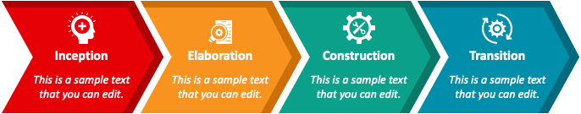
Unified Process:
Abbiamo adottato il processo Unified Process (UP) per guidare il nostro processo di sviluppo software. Questo approccio iterativo e incrementale ci ha permesso di affrontare efficacemente i requisiti in evoluzione del progetto e di gestire le complessità del nostro sistema in modo flessibile.
@Ideazione
@Elaborazione
@Costruzione
@Transizione
G. Giacomotti, A. Protti Melano, R. Schifano

Slide 5
Requisiti del Progetto:
Lo scopo del progetto è quello di sviluppare un lettore musicale utilizzando il linguaggio di programmazione ad oggetti Java.
Il software deve essere in grado di gestire due classi di audio distinte: Canzoni e Episodi.
Gli audio possono essere organizzati in tre tipi di collezioni distinte: Album, Playlist e Podcast. In particolare gli Album conterranno Canzoni, i Podcast conterranno Episodi mentre le Playlist potranno racchiudere entrambe le tipologie di audio.
Il software deve prevedere due tipi di utilizzatori: Utenti e Artisti.
Gli Utenti hanno la possibilità di ascoltare audio e creare Playlist.
Gli Artisti hanno la possibilità di caricare audio e creare
Album e Podcast, oltre ai privilegi garantiti agli Utenti.
Scopo del prodotto, descrizione generale e requisiti specifici sono definiti
in dettaglio nel documento “Specifica dei Requisiti.docx”.
G. Giacomotti, A. Protti Melano, R. Schifano

Slide 6
Casi d’Uso:
Nel processo Unified Process (UP), i casi d'uso fungono da guida, rappresentando le interazioni degli utenti con il sistema e definendo i requisiti funzionali.
Registrazione e Accesso;
Modifica Profilo;
Modifica di Privilegi Utente/Artista;
Gestione di Album;
Gestione di Podcast;
Gestione di Playlist;
Riproduzione di Tracce Audio;
Ricerca.
I casi d’uso distinti per scenario sono definiti in dettaglio
nel documento “Casi d’Uso.docx”.
G. Giacomotti, A. Protti Melano, R. Schifano

Slide 7
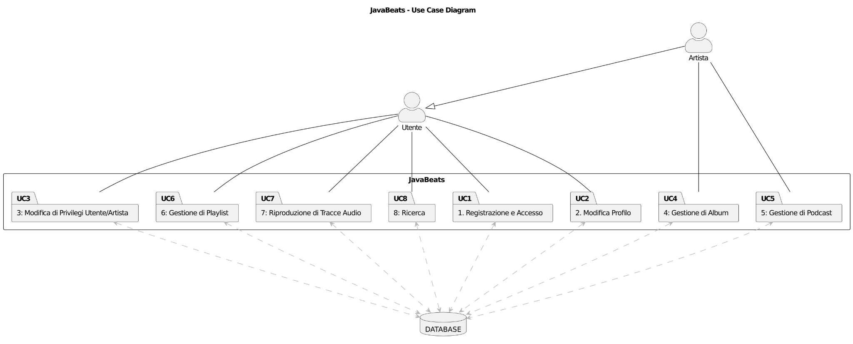
Casi d’Uso:
Diagramma dei Casi d’Uso
G. Giacomotti, A. Protti Melano, R. Schifano

Slide 8
Progettazione:
Model-View-Controller MVC:
Il nostro sistema è stato progettato seguendo il modello architetturale Model-View-Controller (MVC). Questo modello ci ha fornito una struttura chiara per separare i dati di dominio (Model), la logica di presentazione (View) e la logica di controllo (Controller), migliorando la modularità e la manutenibilità del nostro codice.
Data Access Object DAO:
Abbiamo implementato elementi DAO per gestire l'accesso ai dati nel nostro sistema. Questi oggetti DAO forniscono un'interfaccia standard per interagire con la fonte dati sottostante e isolano la logica di accesso ai dati dal resto dell'applicazione, migliorando la scalabilità e la
manutenibilità del nostro sistema.
G. Giacomotti, A. Protti Melano, R. Schifano

Slide 9
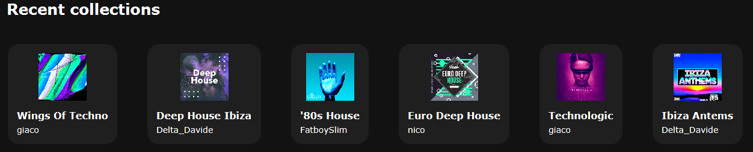
Implementazione:
Abbiamo utilizzato il linguaggio di programmazione Java insieme al framework JavaFX (e a piccoli inserti in CSS) per sviluppare un'interfaccia utente grafica intuitiva e coinvolgente.
La persistenza dei dati viene garantita grazie ad un database MySQL accessibile grazie ad oggetti DAO.
G. Giacomotti, A. Protti Melano, R. Schifano

Slide 10
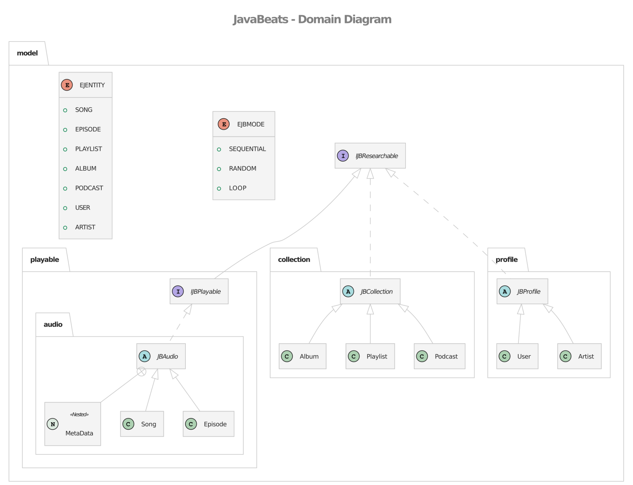
I Cavalieri del Polimorfismo:
Un aspetto fondamentale dell'implementazione è l'utilizzo del polimorfismo per gestire oggetti di diversi tipi in modo efficace.
L'utilizzo del polimorfismo e dei concetti di ereditarietà ci consente di scrivere codice più pulito, modulare e flessibile, facilitando la manutenibilità e l'estensibilità del nostro progetto di lettore musicale.
G. Giacomotti, A. Protti Melano, R. Schifano

Slide 11
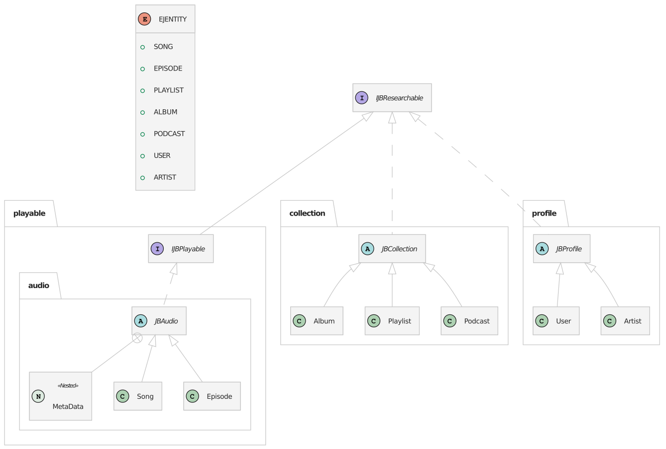
Architettura e Design:
UML di Dominio
G. Giacomotti, A. Protti Melano, R. Schifano

Slide 12
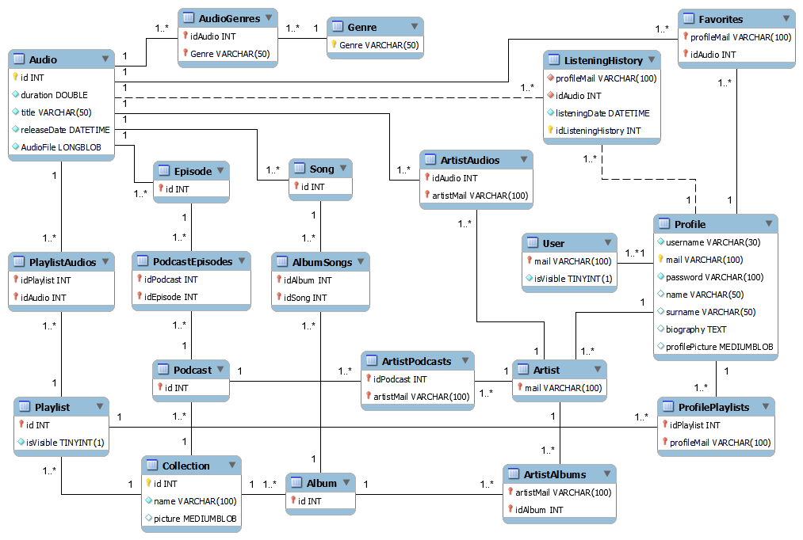
Architettura
e Design:
Struttura del
Database
G. Giacomotti, A. Protti Melano, R. Schifano

Slide 13
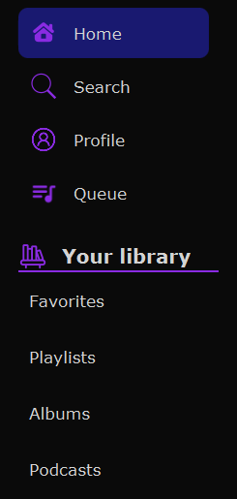
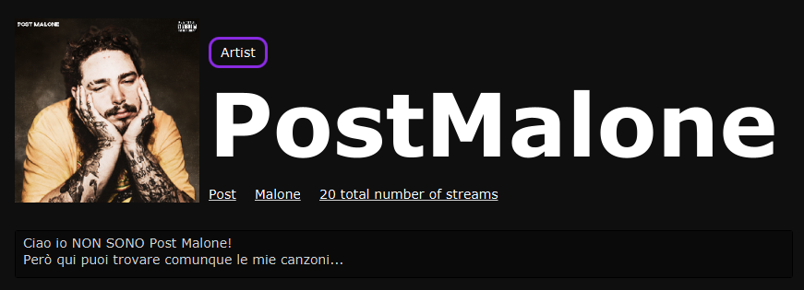
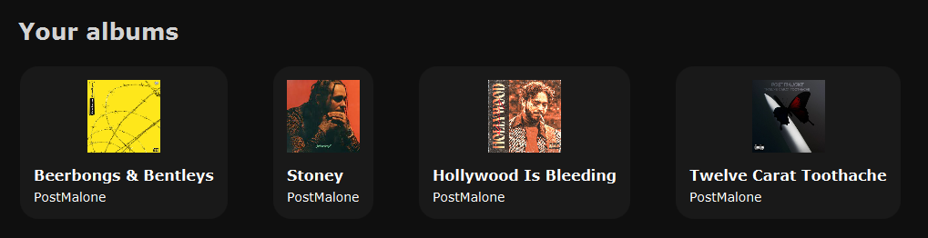
Funzionalità:
G. Giacomotti, A. Protti Melano, R. Schifano

Slide 14
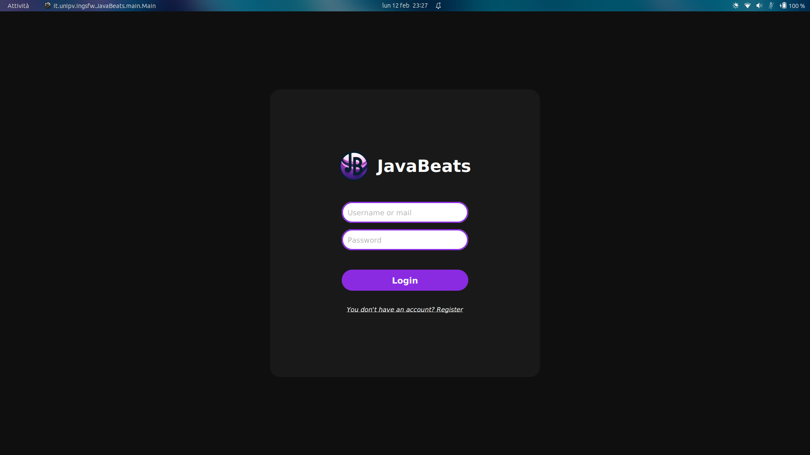
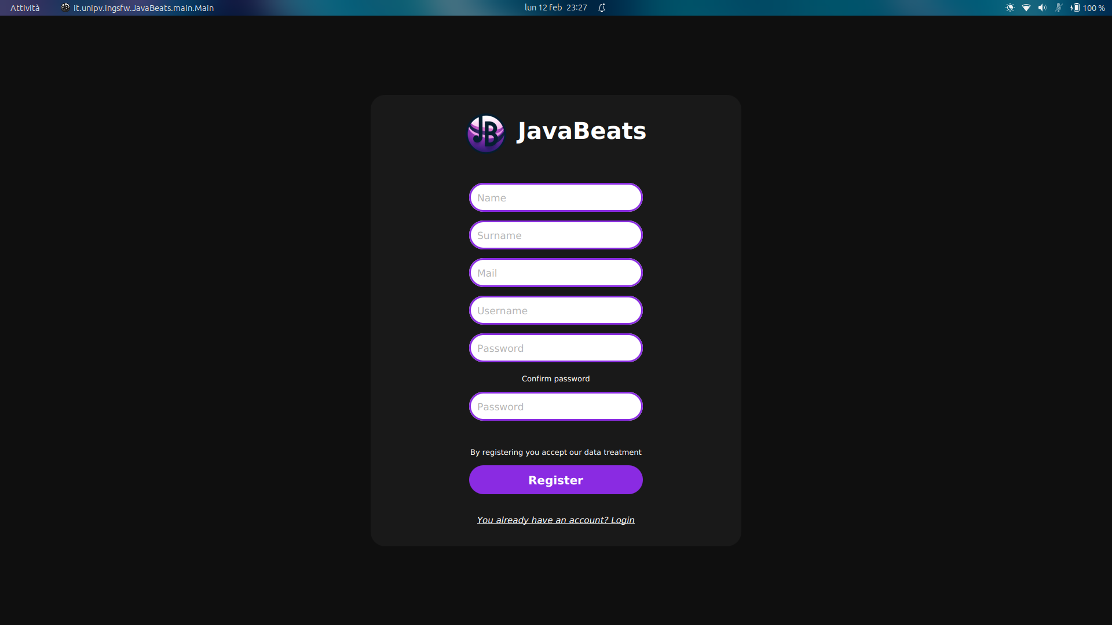
Funzionalità:
Login e Registrazione
G. Giacomotti, A. Protti Melano, R. Schifano

Slide 15
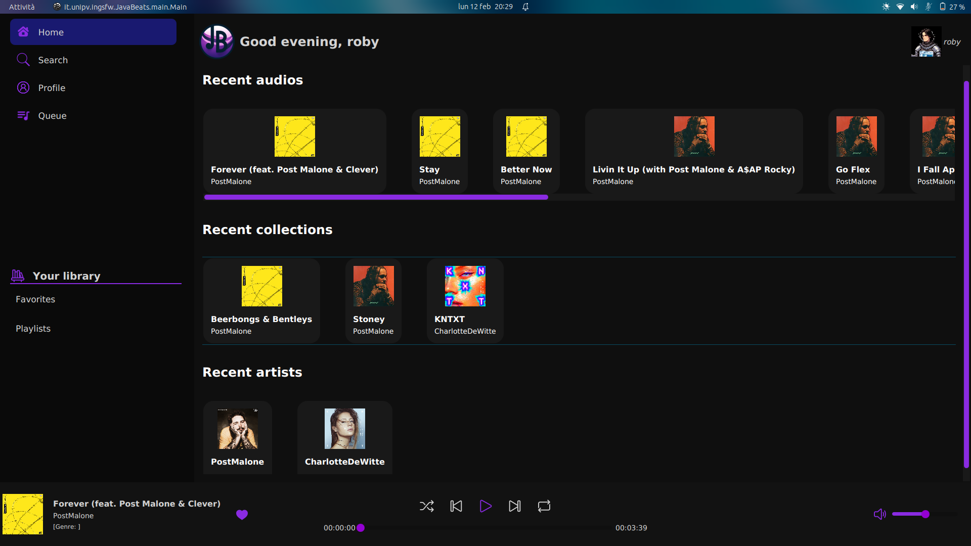
Funzionalità:
Homepage
G. Giacomotti, A. Protti Melano, R. Schifano

Slide 16
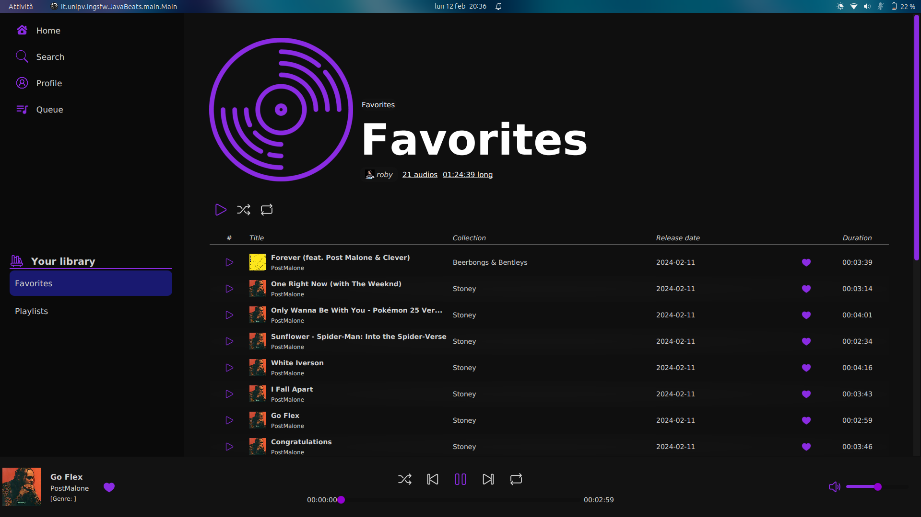
Funzionalità:
Playlist dei
preferiti
G. Giacomotti, A. Protti Melano, R. Schifano

Slide 17
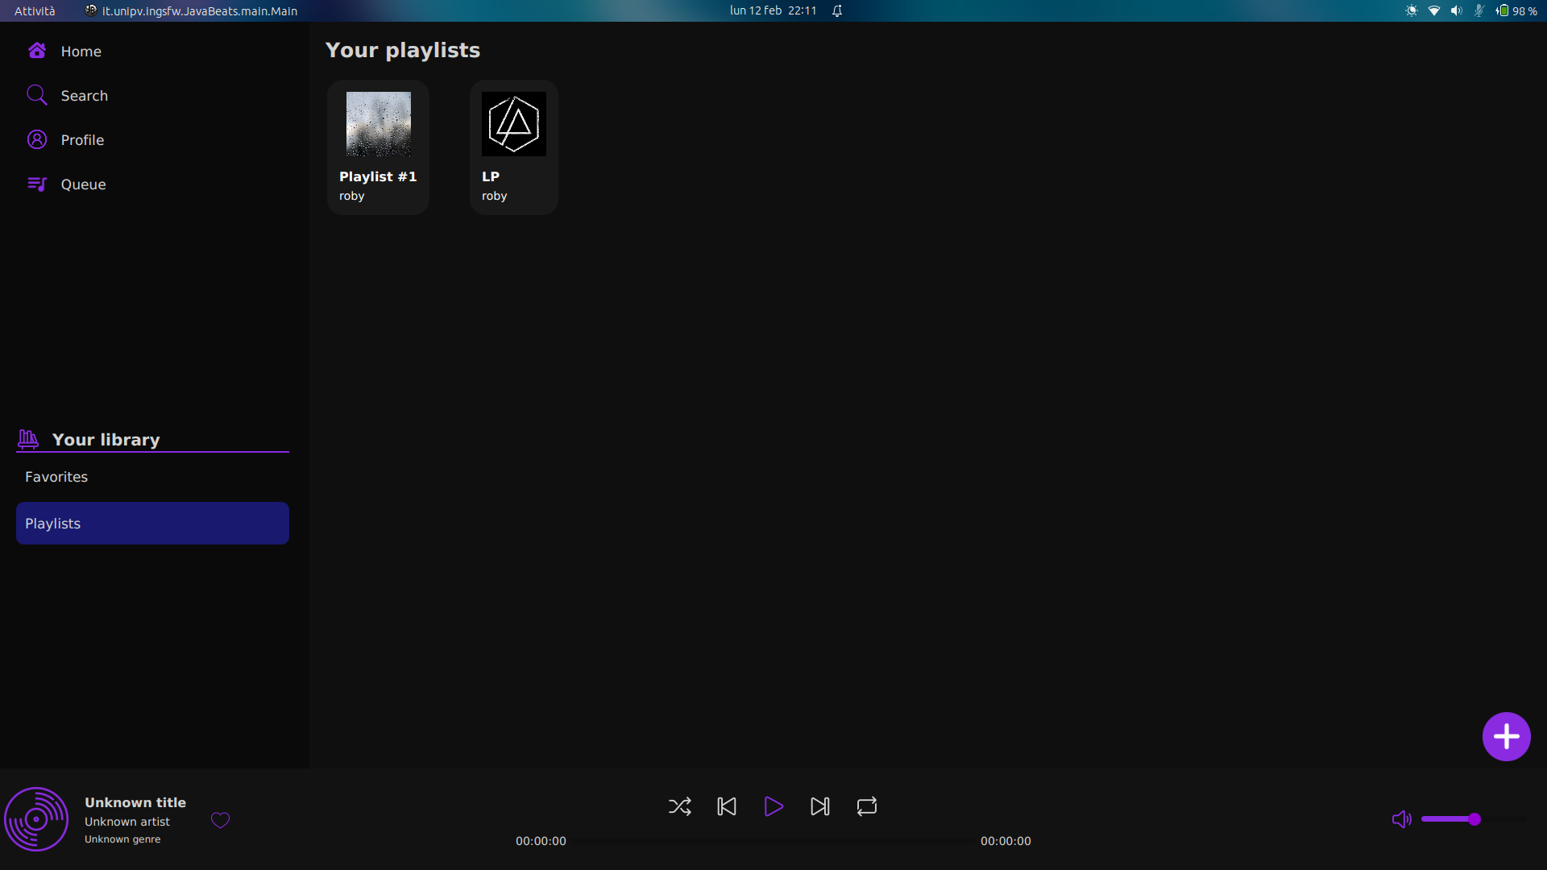
Funzionalità:
Playlist
G. Giacomotti, A. Protti Melano, R. Schifano

Slide 18
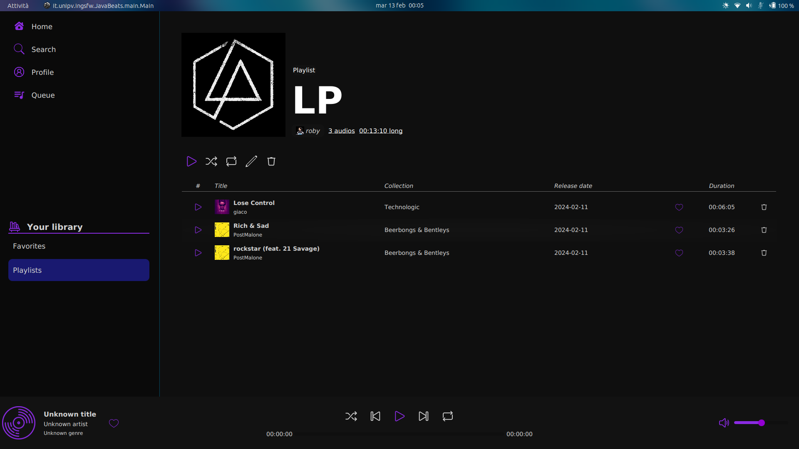
Funzionalità:
Playlist
specifica
G. Giacomotti, A. Protti Melano, R. Schifano

Slide 19
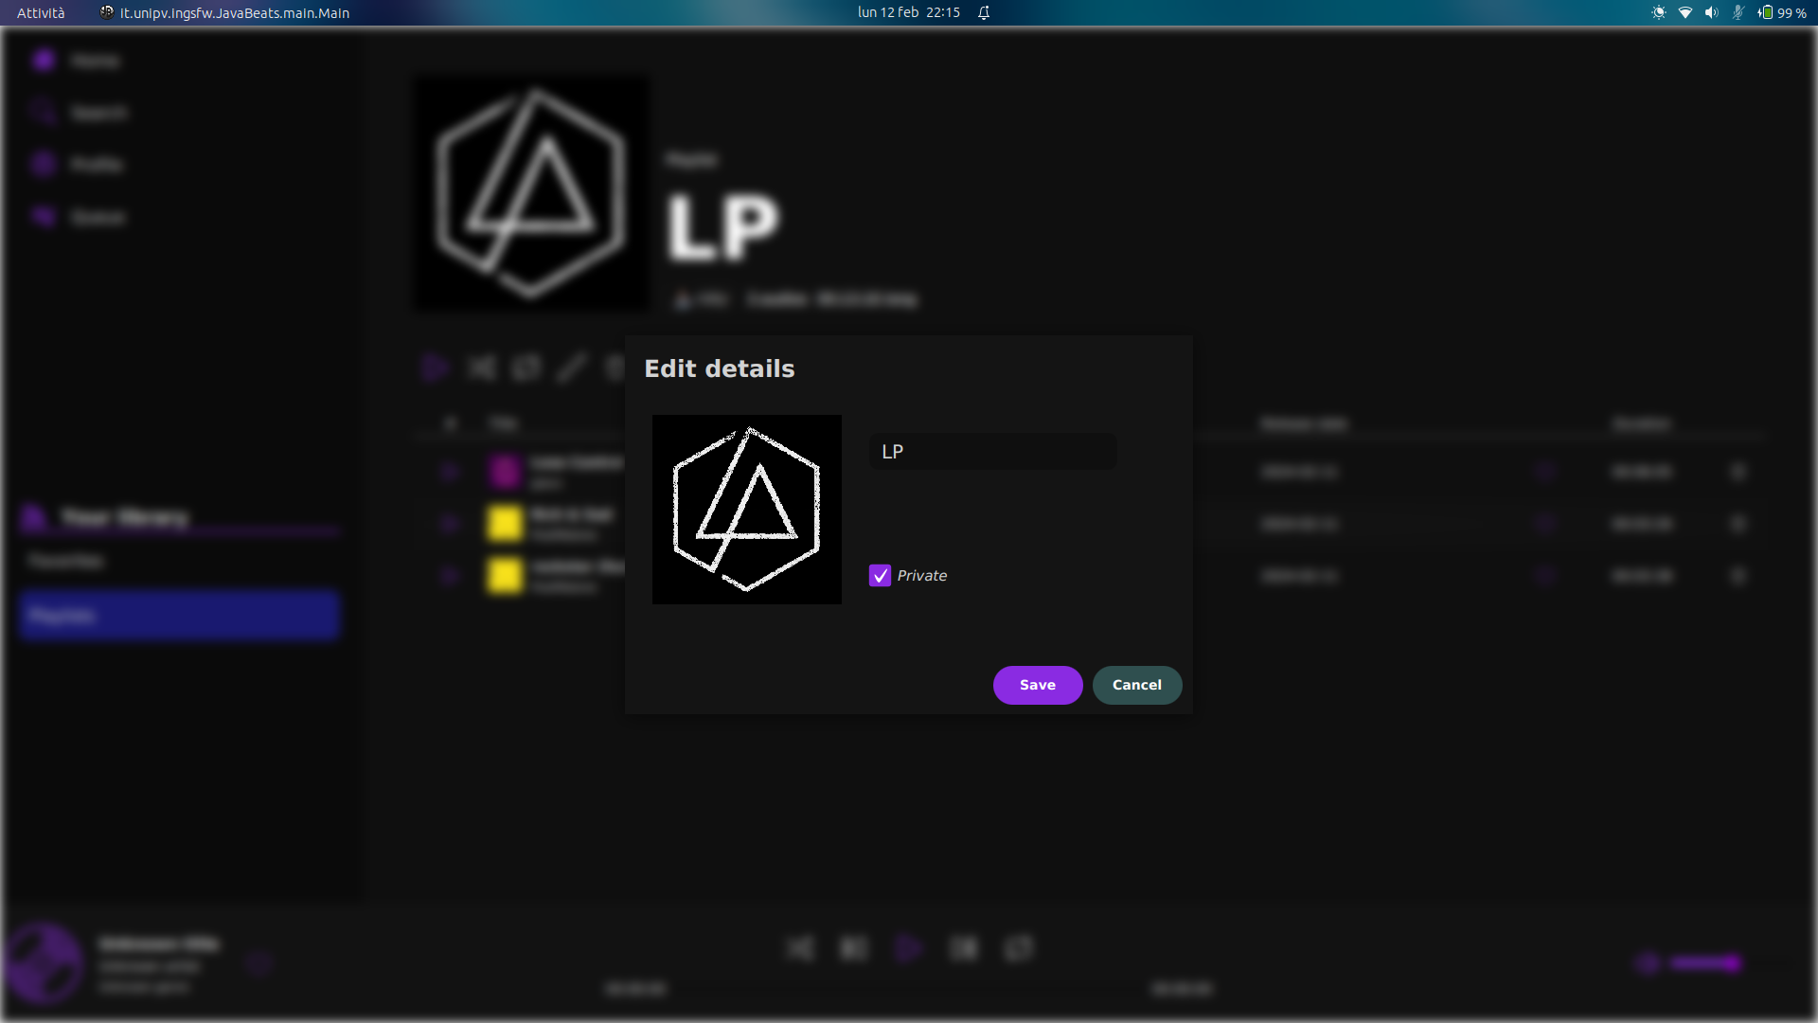
Funzionalità:
Playlist e
modifica
G. Giacomotti, A. Protti Melano, R. Schifano

Slide 20
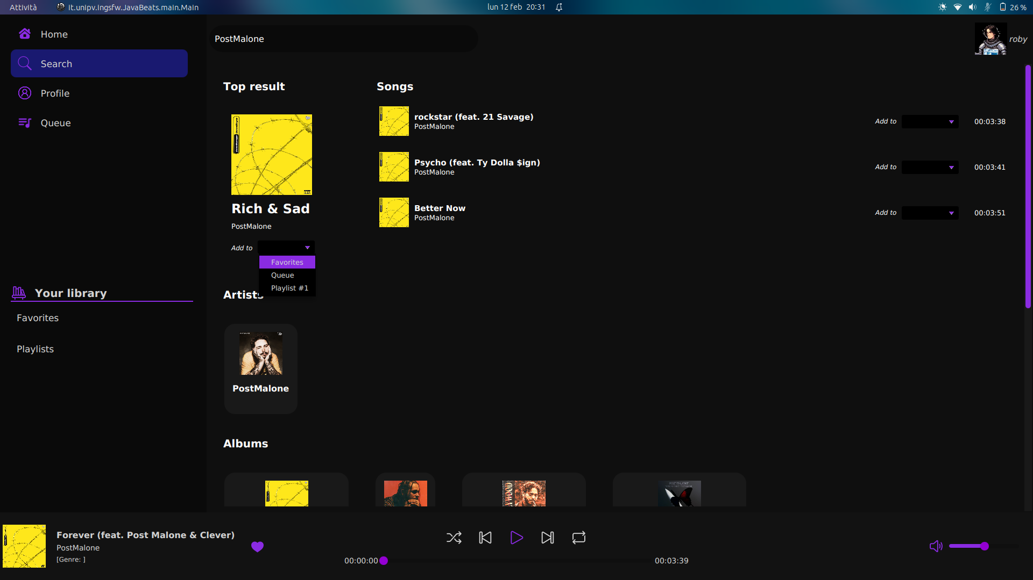
Funzionalità:
Ricerca
G. Giacomotti, A. Protti Melano, R. Schifano

Slide 21
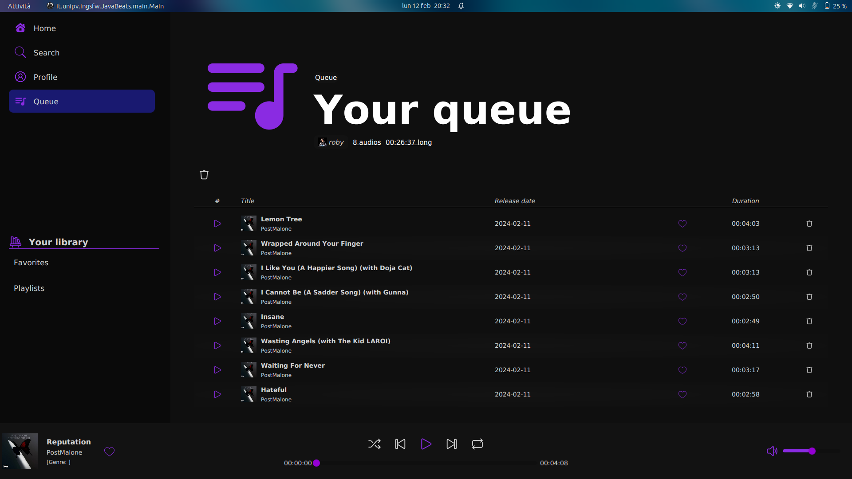
Funzionalità:
Coda
G. Giacomotti, A. Protti Melano, R. Schifano

Slide 22
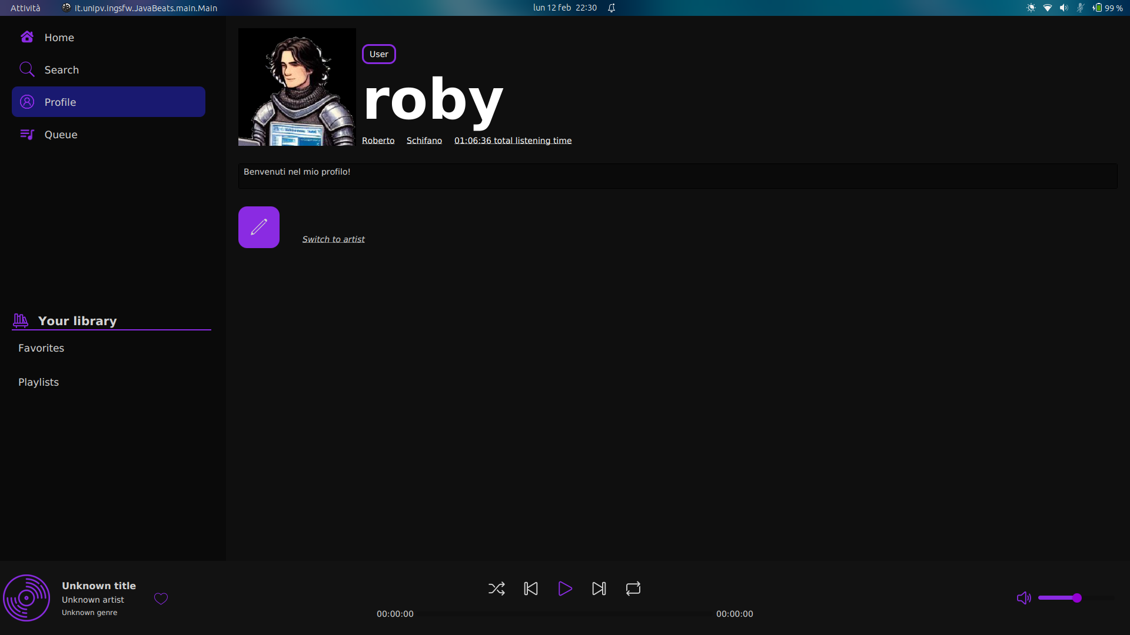
Funzionalità:
Profilo utente
G. Giacomotti, A. Protti Melano, R. Schifano

Slide 23
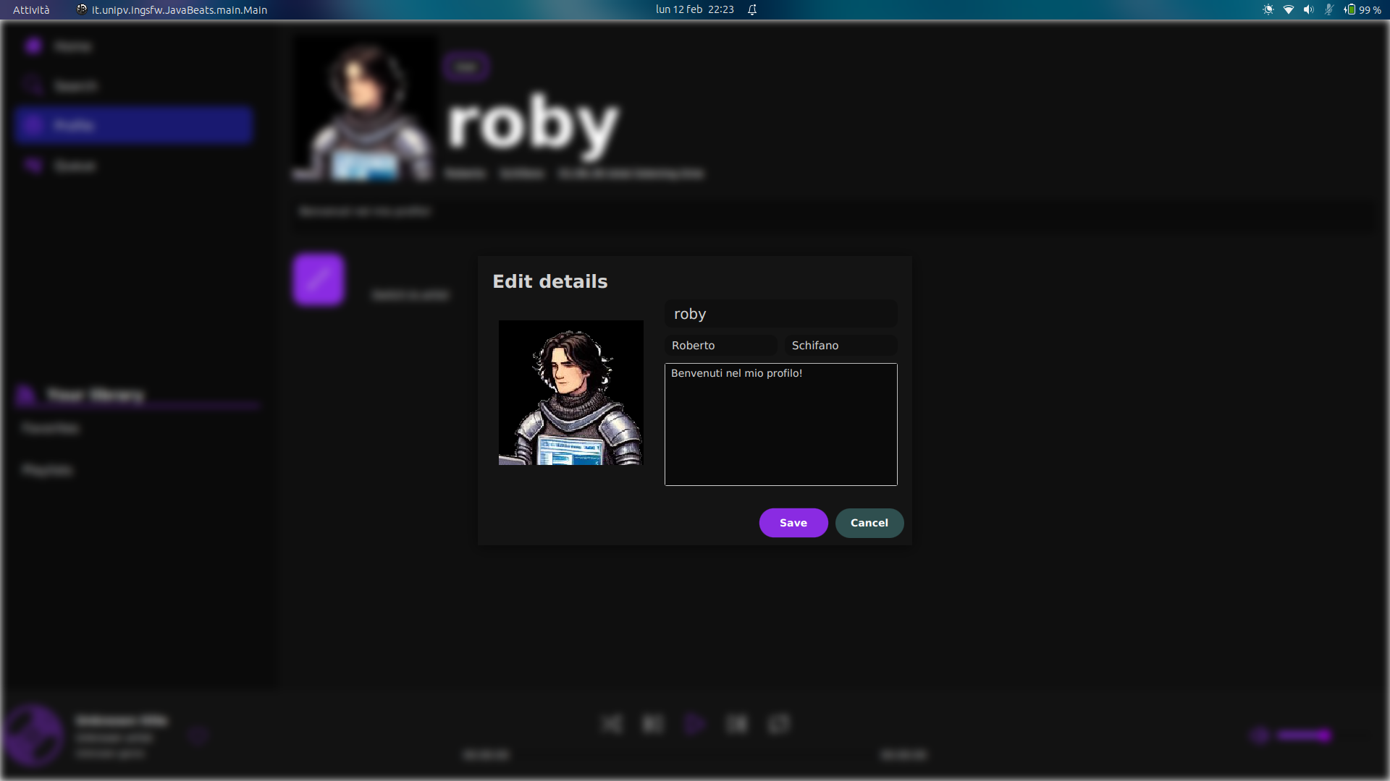
Funzionalità:
Profilo utente
e modifica
G. Giacomotti, A. Protti Melano, R. Schifano

Slide 24
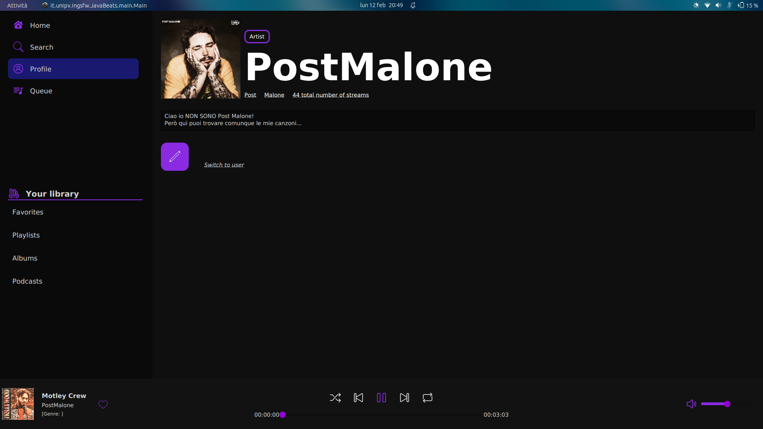
Funzionalità:
Profilo artista
G. Giacomotti, A. Protti Melano, R. Schifano

Slide 25
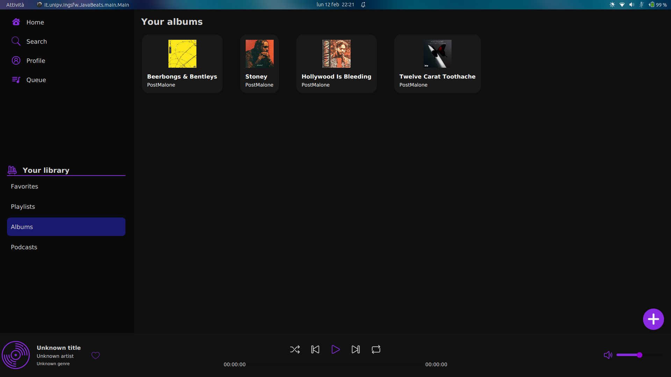
Funzionalità:
Album
G. Giacomotti, A. Protti Melano, R. Schifano

Slide 26
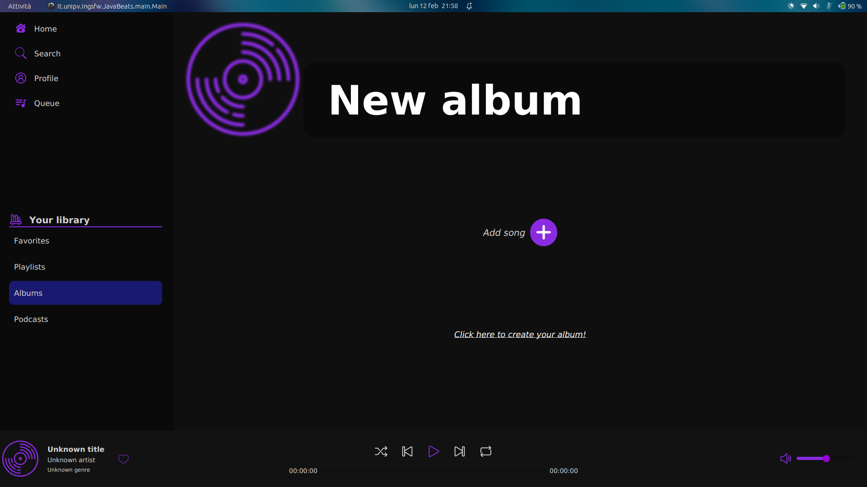
Funzionalità:
Creazione
album
G. Giacomotti, A. Protti Melano, R. Schifano

Slide 27
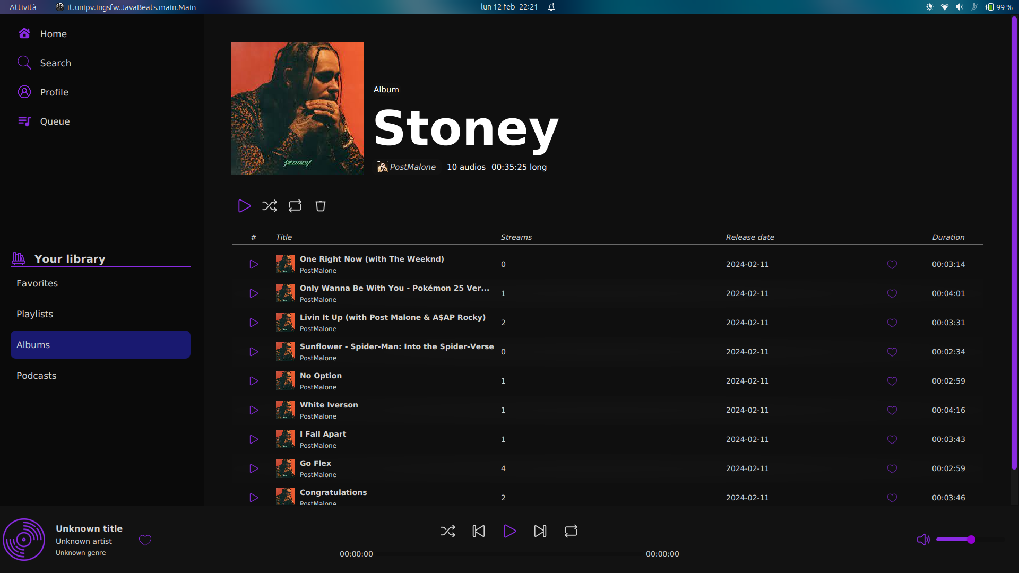
Funzionalità:
Album
specifico
G. Giacomotti, A. Protti Melano, R. Schifano

Slide 28
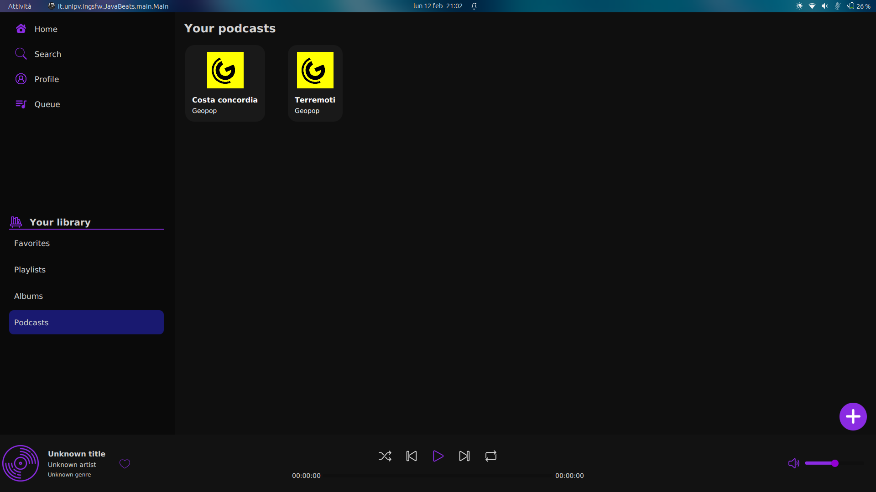
Funzionalità:
Podcast
G. Giacomotti, A. Protti Melano, R. Schifano

Slide 29
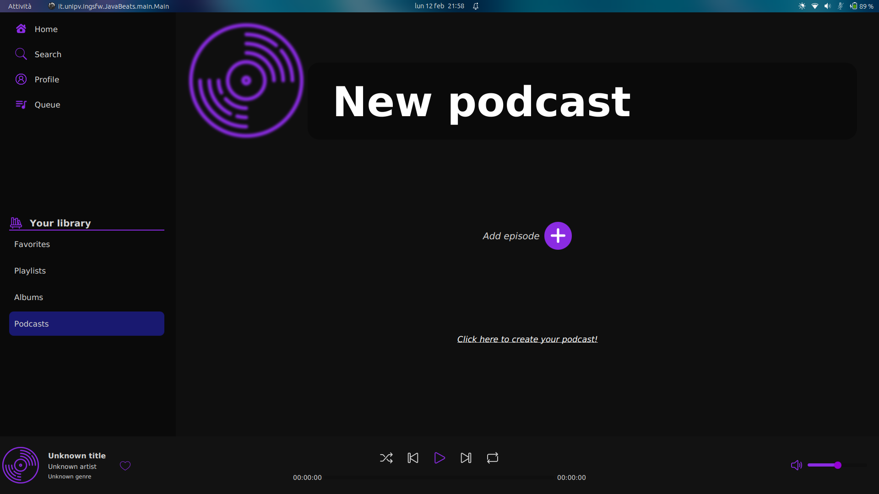
Funzionalità:
Creazione
Podcast
G. Giacomotti, A. Protti Melano, R. Schifano

Slide 30
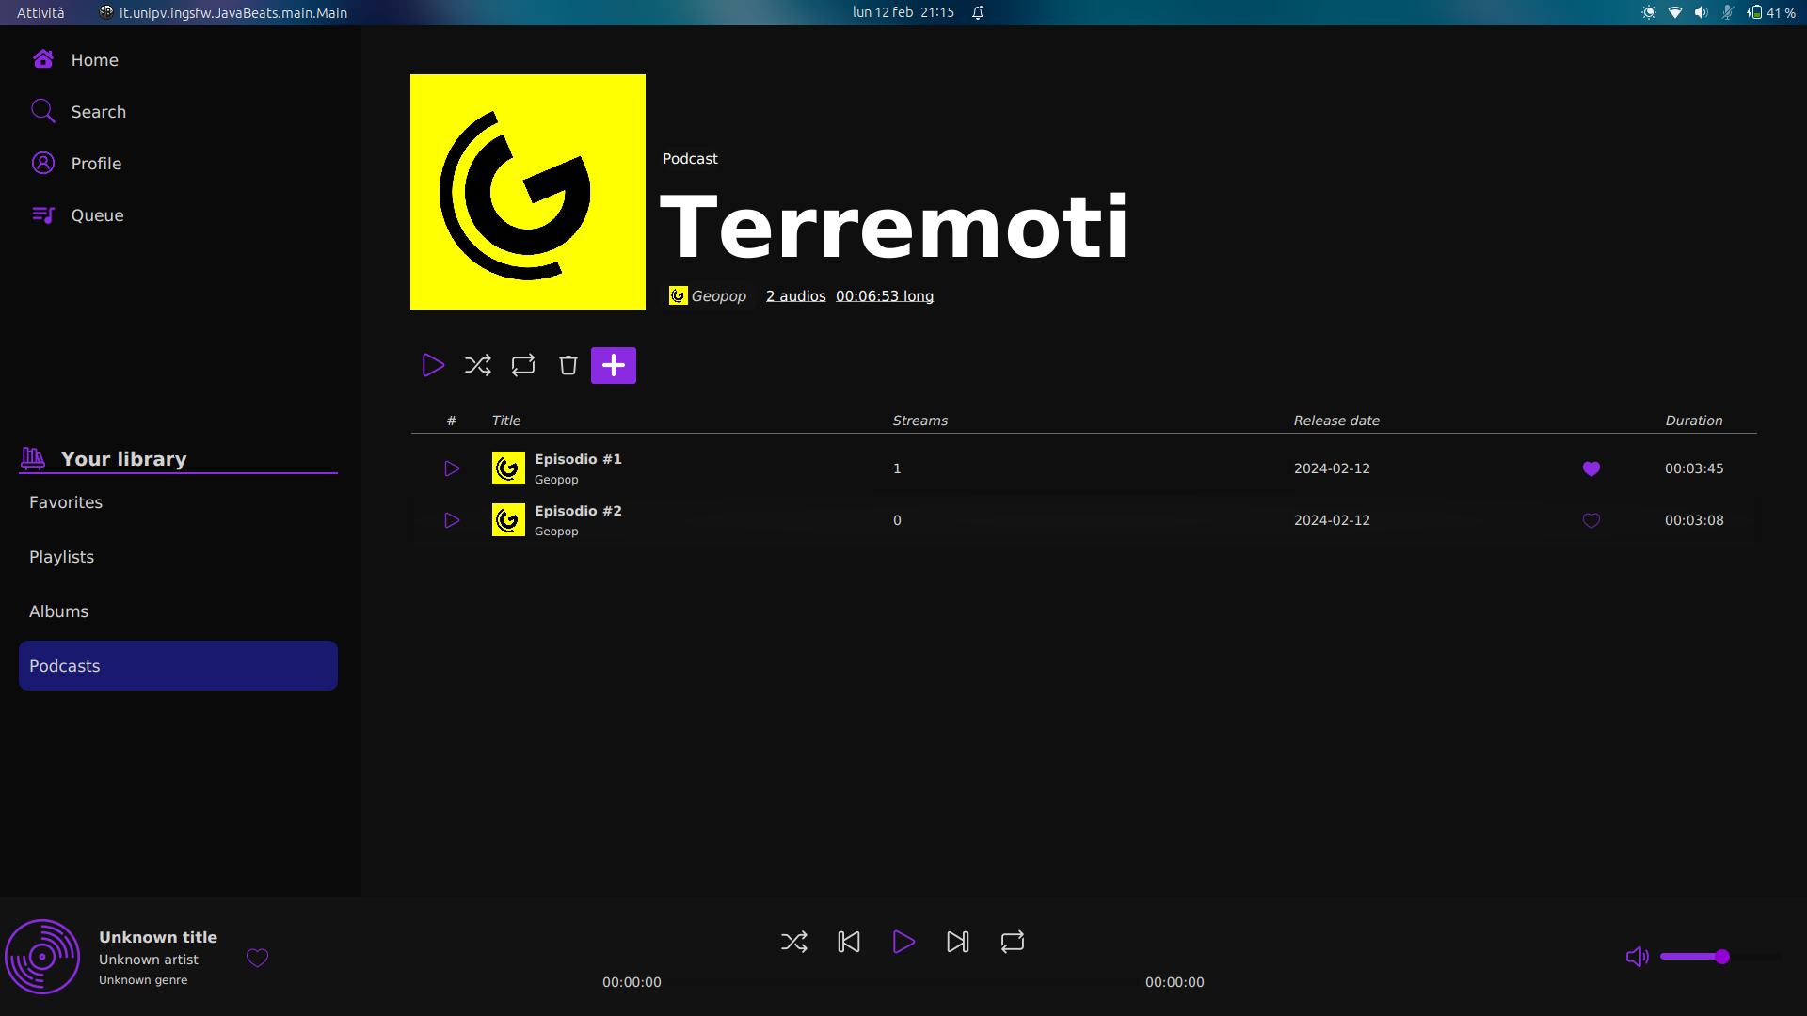
Funzionalità:
Podcast
specifico
G. Giacomotti, A. Protti Melano, R. Schifano

Slide 31
Testing:
Abbiamo effettuato i seguenti test usando la versione 4 di JUnit.
Sul profilo:
Riuscita o fallimento del login.
Riuscita o fallimento della registrazione.
Riuscita o fallimento dell’inserimento di mail e password.
Sull’ audio:
Riuscita o fallimento dell’inserimento di un file mp3 a seconda dei suoi metadata.
G. Giacomotti, A. Protti Melano, R. Schifano

